Slide 1
UN DONO LUNGO
75 ANNI

Slide 2
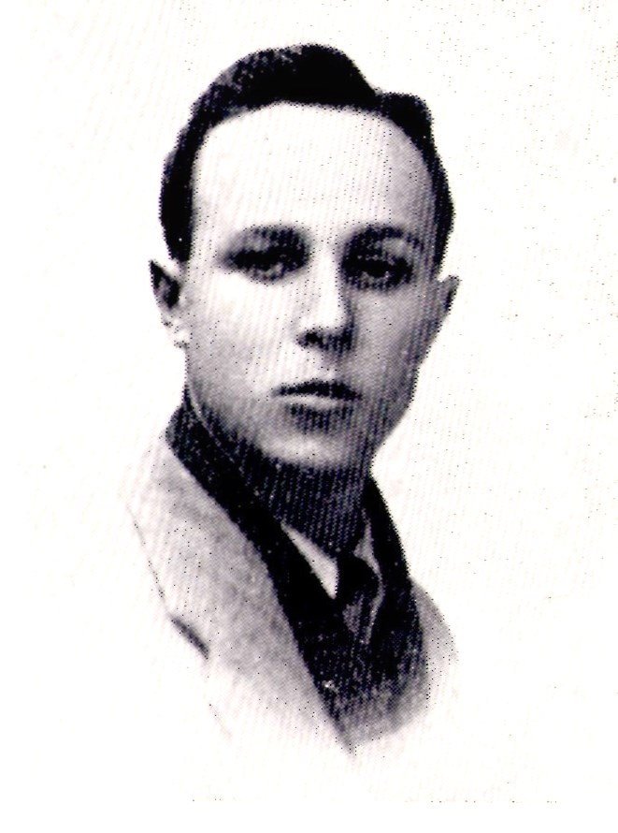

Slide 3
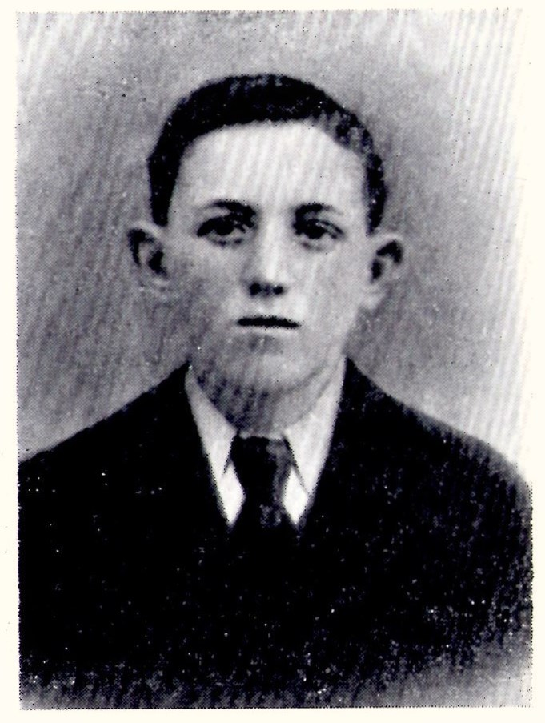

Slide 4
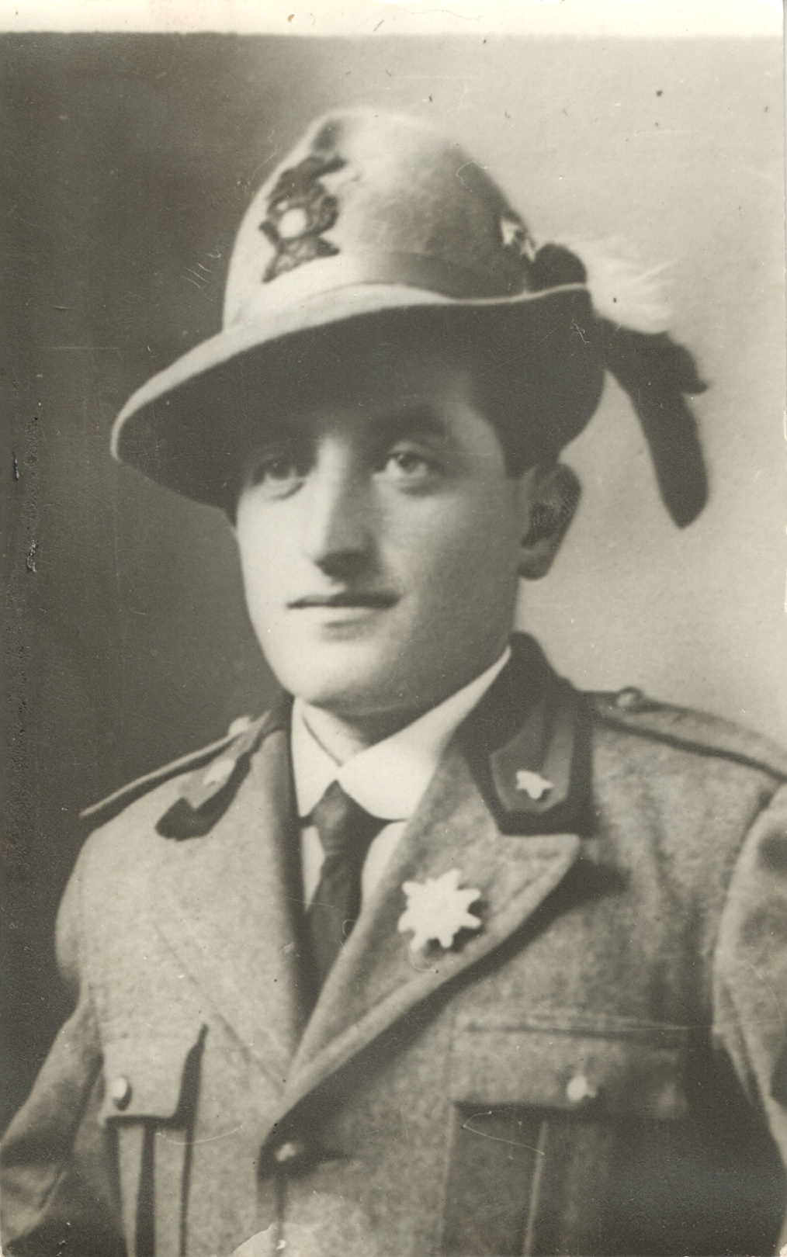

Slide 7
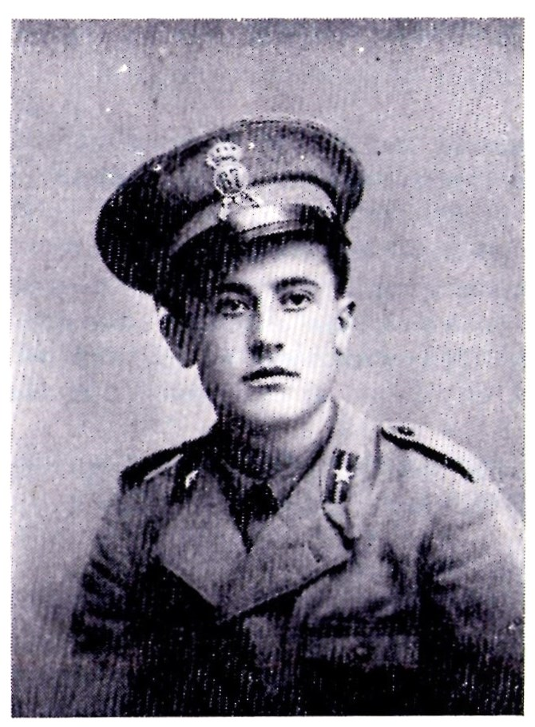

Slide 9
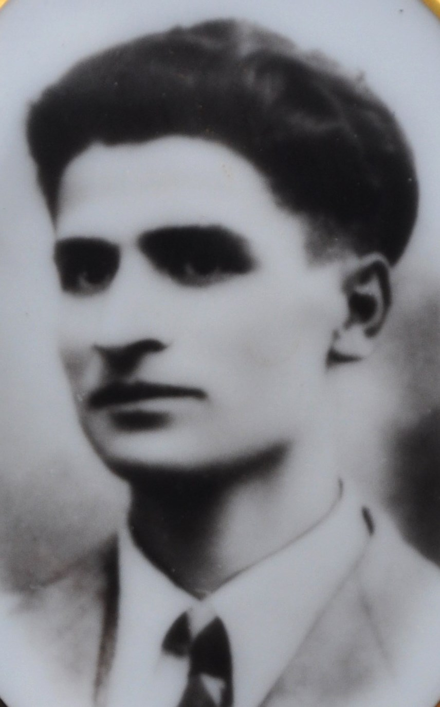

Slide 10
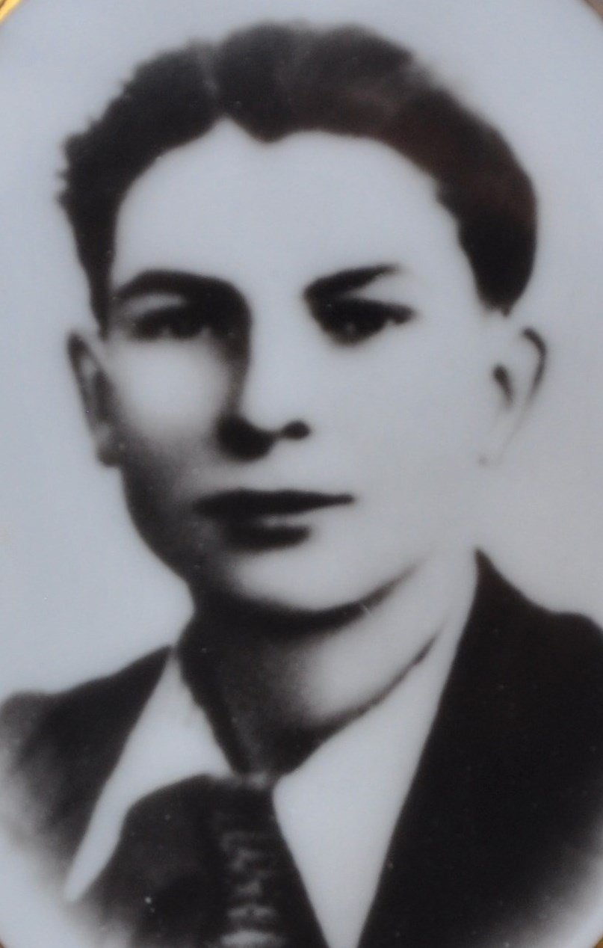

Slide 11
CHI ERANO?

Slide 12
I FATTI

Slide 13
5 Ottobre 1944, notte tragica
Cappellini, con un gruppo dei suoi,
compie un’ azione di sabotaggio alla galleria della ferrovia nei pressi di Cividate.
Per colpa di una spia, forze tedesche, numerosissime e armate di nuove armi automatiche, attaccano il suo campo base ai Sendini, sopra Cerveno.

Slide 14
Bilancio della nottata:
2 caduti
5 prigionieri

Slide 15
9 Ottobre 1944, una serata da incubo
Rastrellamento a Breno in zona Pilo.
Catturati nelle loro case i due cugini Gelfi.

Slide 16
13 Ottobre 1944, dies irae!
Barbare fucilazioni nei cimiteri di Breno e di Darfo.
I prigionieri costretti a scavarsi la fossa.
Viene loro negato il conforto di un sacerdote.

Slide 17
